Slide 1
건국대학교 졸업프로젝트 중간발표
AIOps 기반
컨테이너 인프라
자동 이상탐지 시스템
Docker · Prometheus · Loki · LLM (Llama 3.1-8B) · Remediation
2026.04.14 | 건국대학교 컴퓨터공학부

Slide 2
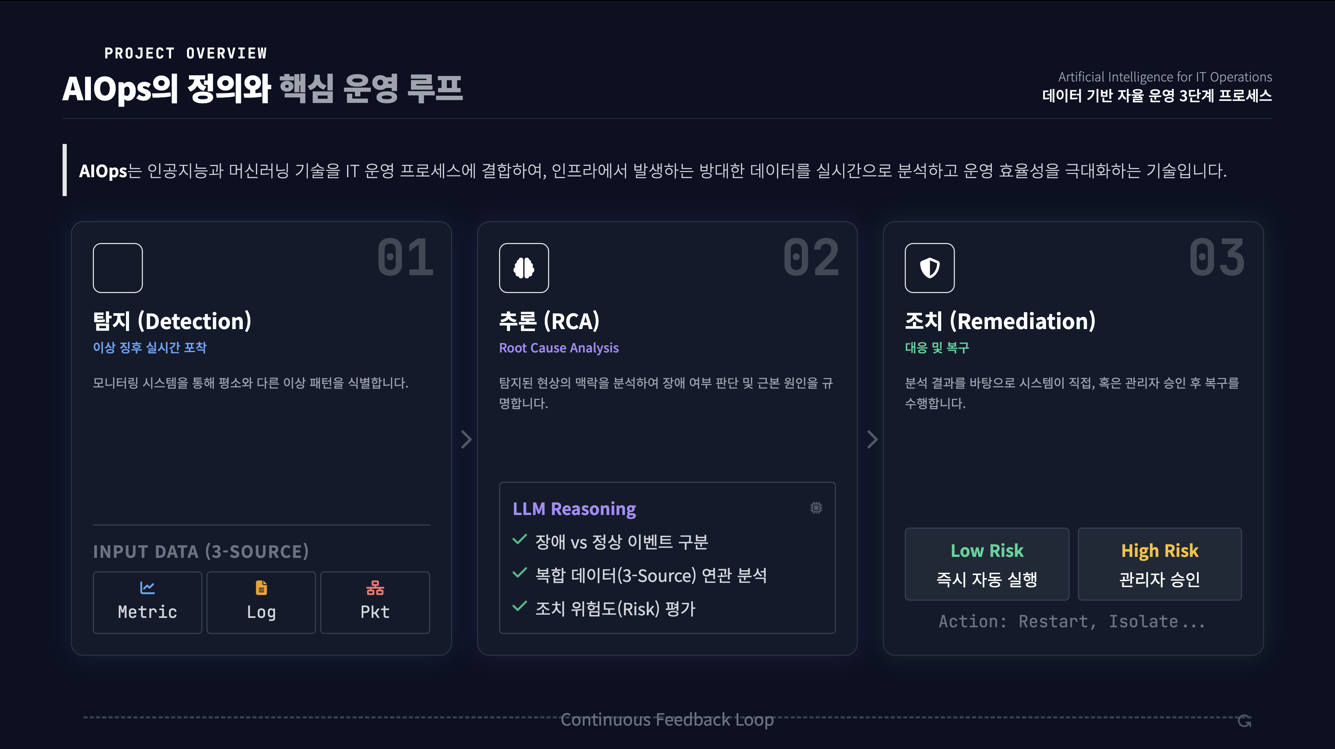
Notes:
Aiops란 인공지능을 IT운영 프로세스에. 결합하여, 운영환경에서

Slide 3
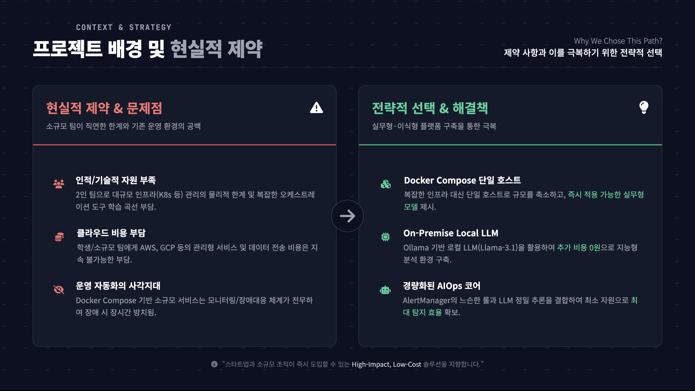

Slide 4
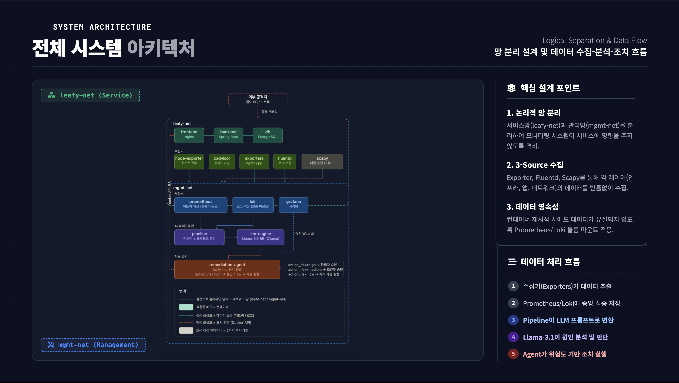

Slide 5
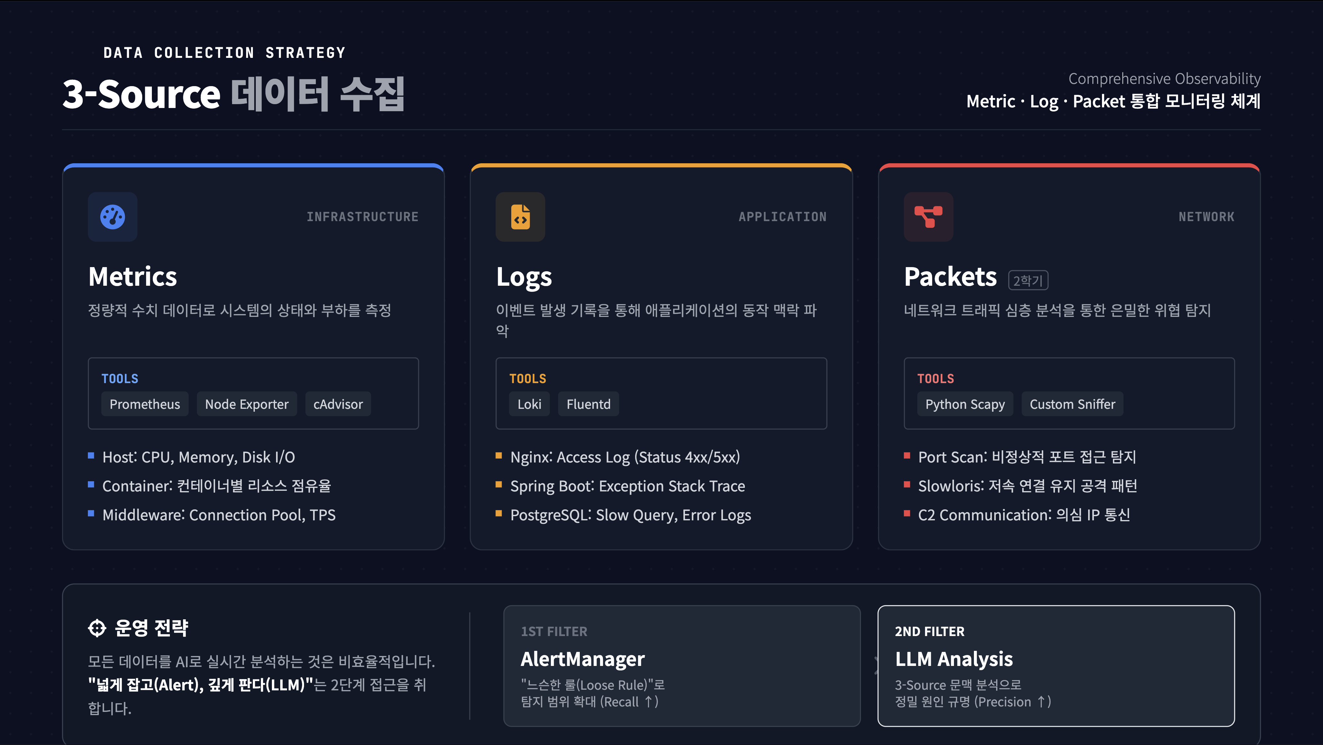

Slide 6
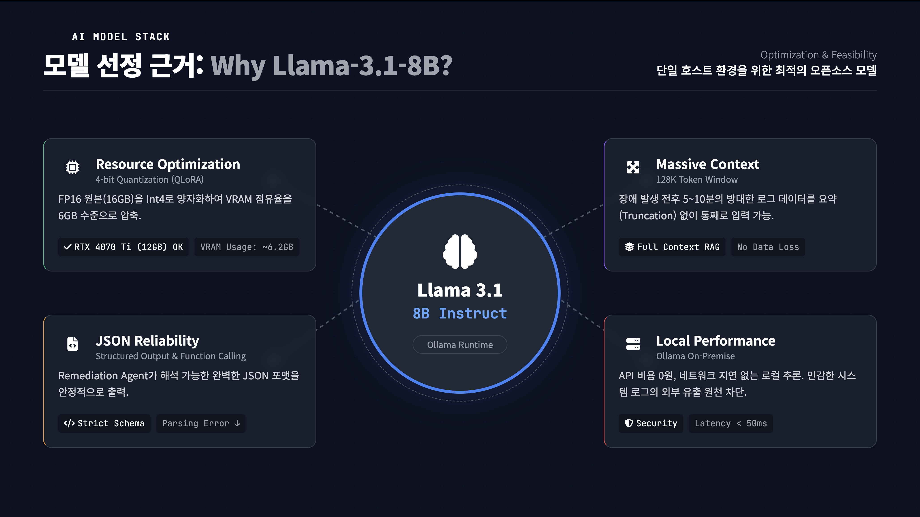

Slide 7
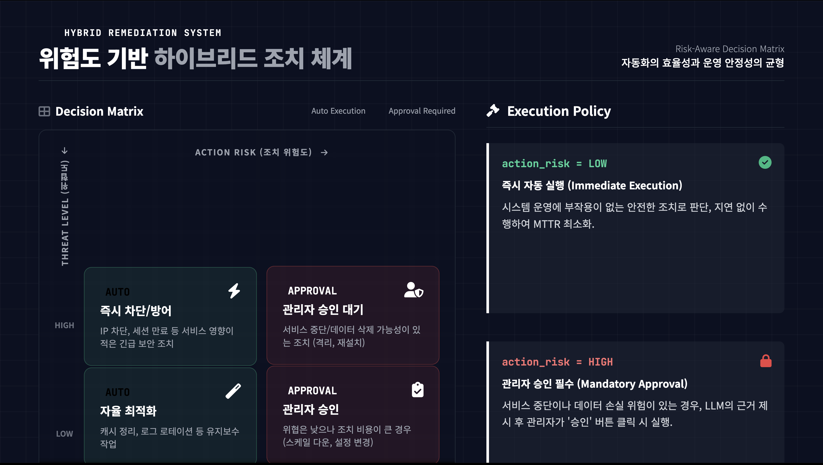

Slide 8
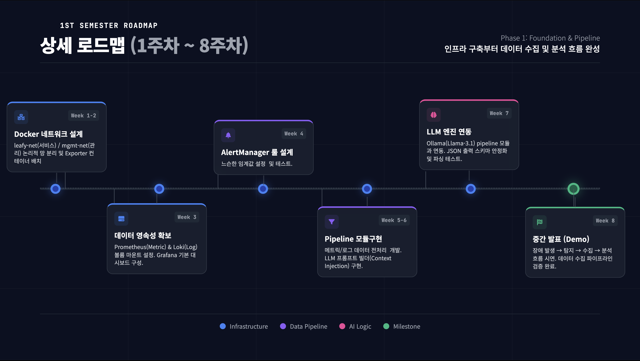

Slide 9
구현된 시스템 아키텍처 개요
System Architecture
leafy-net (서비스 레이어)
frontend
Nginx
backend
Spring Boot
db
PostgreSQL
수집기 (leafy-net ↔ mgmt-net)
node-exporter
호스트 전체
cadvisor
컨테이너별
nginx/pg-exporter
fluentd
로그 수집
scapy
패킷 (2학기)
mgmt-net (관리 레이어)
prometheus
메트릭 저장
loki
로그 저장
grafana
시각화
llm-engine
Llama 3.1-8B
pipeline
전처리+프롬프트
remediation-agent ← (기말 발표 예정)

Slide 10
모니터링 레이어 구성
Observability Stack: Metrics · Logs · Visualization
Metrics (Prometheus)
Logs (Loki + Fluentd)
Visualization (Grafana)
node-exporter → 호스트 CPU/Memory/Disk
Fluentd → Docker 로그 드라이버로 수집
Prometheus + Loki 데이터소스 자동 프로비저닝
cAdvisor → 컨테이너별 리소스
Loki → 라벨 기반 로그 저장 (볼륨 마운트)
컨테이너별 CPU/Memory 대시보드
nginx/pg-exporter → 서비스 지표
pipeline이 이상 시점 ±5분 로그 질의
로그 패널 — 실시간 에러 스트림 확인
AlertManager 룰 → 임계 초과 시 웹훅 발송
에러·경고 로그 우선 선별 (최대 50줄)
Alert 상태 패널 — firing / resolved

Slide 11
AlertManager 룰 설계 — LLM 효율적 가동 전략
Why LLM is triggered minimally and precisely
Prometheus Alert Rules (alert.rules.yml)
AlertManager (alertmanager.yml)
Alert 이름
발화 조건
for
심각도
group_wait
10 s
동일 그룹 알림 묶음 대기
HighCpuUsage
CPU 사용률 > 50%
1 m
warning
group_interval
5 m
새 알림 추가 시 재전송 대기
HighMemoryUsage
메모리 > 70%
1 m
warning
repeat_interval
1 h
동일 알림 중복 전송 차단
ContainerRestarted
5분 내 재시작 감지
즉시
critical
LLM 호출 최소화 효과
HighNetworkReceive
수신량 > 10 MB/s
30 s
warning
①
for: 1m → 1분간 지속 이상만 전달
순간 스파이크·노이즈 완전 차단
HighNginxErrorRate
HTTP 에러율 > 10%
1 m
warning
repeat_interval: 1h → 동일 이상
반복돼도 시간당 최대 1회만 호출
②
HighPostgresConnections
동시 연결 수 > 80
1 m
warning
③
group_wait: 10s → 다발 알림을
1 배치로 묶어 단일 LLM 호출 처리
④
비동기 실행 → 웹훅 즉시 응답 후
LLM 분석은 백그라운드 독립 실행

Slide 12
원인 분석 파이프라인 구현
AIOps Pipeline: Alert → Collect → Prompt → LLM → Action
01
02
03
04
05
Alert 수신
데이터 수집
Prompt 조립
LLM 분석
결과 전달
AlertManager 웹훅
→ FastAPI /webhook/alert
→ firing 이벤트 큐 적재
→
Prometheus: 이상 시점 ±5분
메트릭 시계열 질의
Loki: 에러 로그 우선 50줄
→
ALERT / METRICS / LOGS
세 섹션 구조화
JSON 출력 형식 강제
→
Ollama (Llama 3.1-8B)
root_cause · threat_level
action_risk · confidence
→
Remediation Agent
/action 엔드포인트 호출
action_risk 기반 분기
LLM 출력 스키마 (JSON)
action_risk 분기 로직
root_cause : string (한국어 2-3문장)
threat_level : low | medium | high | critical
action_risk : low | medium | high
action : string (조치 명령)
evidence : string[] (3-5 근거)
confidence : float (0.0-1.0)
low
즉시 자동 실행 (컨테이너 재시작 등)
medium
위협도 판단 후 알림 or 승인 요청
high
관리자 승인 대기 (격리 등 위험 조치)

Slide 13
시나리오 시연 ① — CPU 고갈
cpu_stress.py via cli_demo.py | 대상: leafy-backend
cpu_stress.py 실행 상세
1
2
3
4
CONTAINER_NAME :
leafy-backend
부하 주입 대상 컨테이너
부하 주입
→
Alert 발화
→
Pipeline 분석
→
LLM 판정
STRESS_DURATION :
60 s
CPU 부하 지속 시간
dd if=/dev/zero 프로세스
nproc 개 동시 실행 (60s)
HighCpuUsage
CPU > 50% for 1m
±5분 메트릭 + 로그
→ Llama 3.1-8B
threat: HIGH
risk: HIGH conf: 0.93
CPU_WORKERS :
0 (= nproc 전체)
논리 CPU 수만큼 자동 할당
부하 방법 :
stress-ng or dd loop
stress-ng 없으면 dd 멀티프로세스
📹 cpu고갈시나리오시연영상.mp4 — cli_demo.py 실행 → 크리퍼 접근 → 공격 감지 → LLM 분석 출력
LLM 분석 결과 (시뮬레이션)
Remediation 조치 흐름 (시뮬레이션)
root_cause : 컨테이너 내부 비정상 CPU 점유.
크립토마이닝 악성코드 의심.
evidence : CPU 91% 급등 / dd 프로세스 다수 감지
threat_level: HIGH
action_risk : HIGH confidence: 0.93
action : isolate_container leafy-backend
▶ Docker API 연결
▶ leafy-net 네트워크 격리
▶ docker network disconnect leafy-net leafy-backend
▶ Slack 알림 전송
▶ ✅ 컨테이너 격리 완료

Slide 14
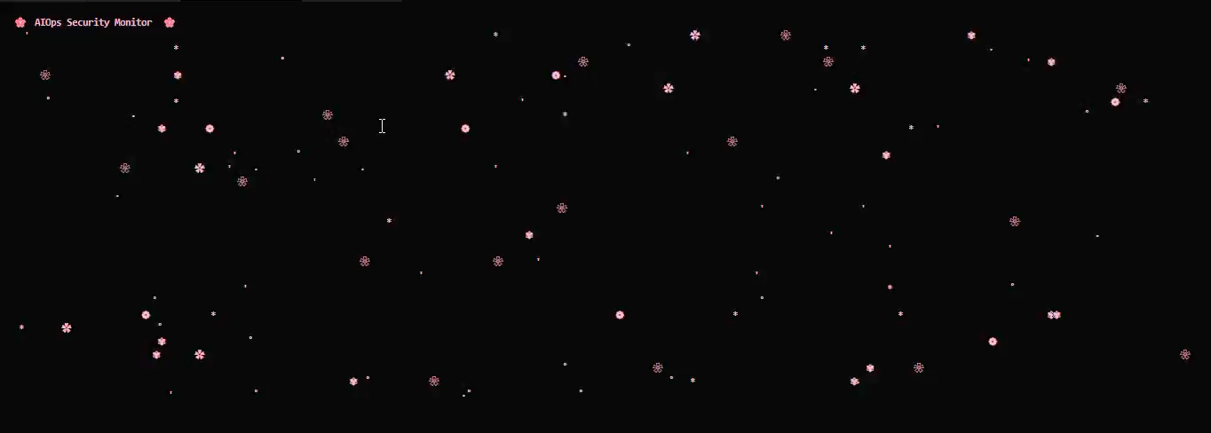

Slide 15
시나리오 시연 ② — 메모리 누수 / OOM
memory_leak.py via cli_demo.py | 대상: leafy-db
memory_leak.py 실행 상세
1
2
3
4
CONTAINER_NAME :
leafy-db
강제 재시작 대상 컨테이너
강제 종료
→
Alert 발화
→
Pipeline 분석
→
LLM 판정
RESTART_COUNT :
3 회
SIGKILL 반복 횟수
SIGKILL 3회
90초 주기 반복
ContainerRestarted
for: 0m (즉시)
RSS 급증 + OOM
로그 → LLM
threat: HIGH
risk: MEDIUM 0.88
CYCLE_SECONDS :
90 s
재시작 간격 (총 ~270 s)
종료 방법 :
SIGKILL → auto restart
Docker 재시작 정책으로 복구
📹 memory_leak시나리오시연영상.mp4 — cli_demo.py 실행 → OOM 감지 → LLM 분석 출력 → 컨테이너 재시작 완료 (실행화면 캡처 추가 예정)
LLM 분석 결과 (시뮬레이션)
Remediation 조치 흐름 (시뮬레이션)
root_cause : leafy-db 컨테이너 메모리 한도 초과,
반복 재시작 중.
evidence : OOMKilled 3회 / restart_count=3 / RSS 급증
threat_level: HIGH
action_risk : MEDIUM confidence: 0.88
action : restart_container leafy-db
▶ Docker API 연결
▶ leafy-db 컨테이너 상태 확인
▶ docker restart leafy-db
▶ 메모리 모니터링 설정
▶ ✅ 재시작 및 모니터링 완료

Slide 16
향후 개발 계획
Roadmap to Final Presentation
✅ 현재 완성 (중간 발표)
🔧 기말 발표 개발 목표
3-tier 서비스 컨테이너화
1
Remediation Agent 구현
전체 수집기 배포 (node-exporter / cAdvisor / exporters / fluentd)
실제 Docker API 연동 검증
격리/재시작 액션 통합 테스트
Prometheus + Loki + Grafana 모니터링 스택
2
관리자 승인 기능 구현
AlertManager 룰 및 웹훅 연동
관리자 승인 / 거부 인터페이스
action_risk=high 대응 플로우
AI Pipeline (FastAPI + Prompt Builder)
3
보안 시나리오 고도화
Ollama Llama 3.1-8B LLM 호출 및 JSON 파싱
brute_force.py / secret_dump.py
category2_security 시나리오
Remediation Agent 기본 분기 로직 구현
cli_demo.py — CPU/메모리 시나리오 시연

Slide 17
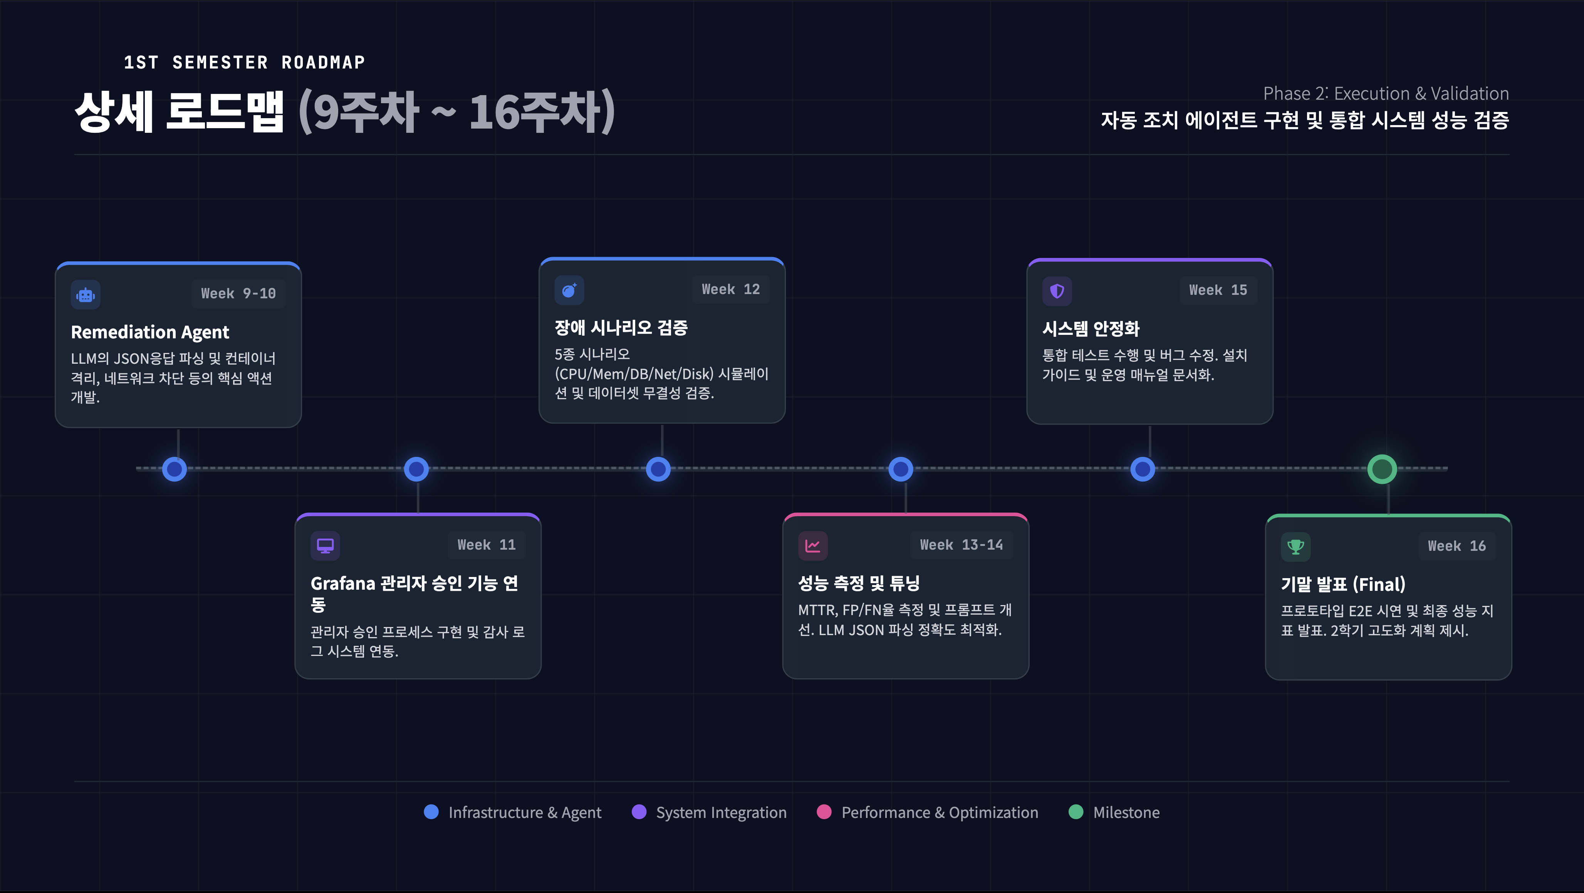

Slide 18
Q & A
감사합니다.
발표 중 궁금하신 점은 자유롭게 질문해 주세요.

